Slide 1
Riznica biljnog blaga
Uciteljicq:Biljqna Rakic. Ucenik:Kristijan Tadic II-1
. Projektna nastava
O.S.Jovqn Cvijic-Zminjak

Slide 2
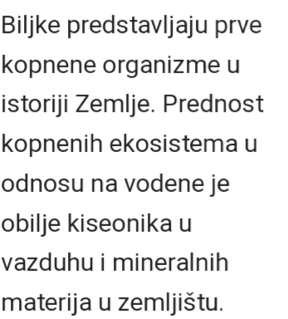
Biljke

Slide 3
Postoje gajene I samonikle biljke.
Gajene biljke gaji covek.Njih delimo na:voce,povrce,zitarice I ukrasne biljke.
Biljke koje same nicu I nalaze se u prirodi svuda oko nas su samonikle biljke.
Samonikle biljke su:sume I lekovito bilje.

Slide 6
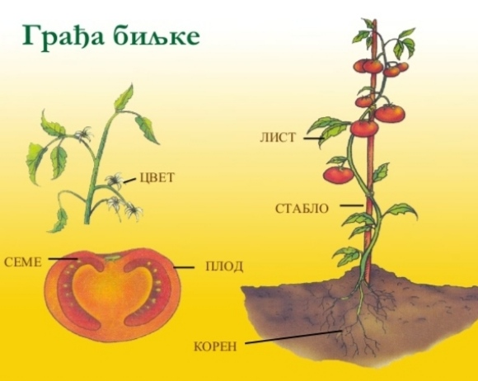
Delovi biljke su:

Slide 7
Cvet
Cvet ima latice.
On privlaci insekte.
U njemu se stvara plod.

Slide 8
Stablo

Slide 9
List

Slide 10
Koren
Koren pricvrscuje biljku za zemlju.
Biljka preko njega upija vodu I hranljive materije.

Slide 11
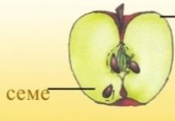
Seme
Seme raznosi vetar.
Neka semena se lepe I za krzno zivotinja na taj nacin putuju I seju se.
Seme se nalazi u plodu biljke.
Plodovi se suse I otvaraju.Tada seme ispada iz biljke.
Seme mora da se preseli kako bi izrasle nove biljke.
Covek ukrstanjem raznih vrsta bilja dobija move vrste semena.

Slide 12
Zivotni ciklus biljke

Slide 13
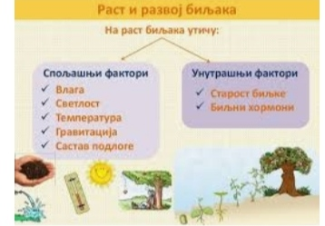
Rast I razvoj biljaka
.

Slide 14
Zakljucak
Biljke su veoma vazne za coveka I ziva bica na zemlji.
Prilikom stvaranja hrane biljka oslobadja kiseonik.
Zbog toga se kaze da su sume pluca nase planete.

Slide 15
☘️🌺☘️ Hvala vam na paznji☘️🌺☘️

